Slide 1
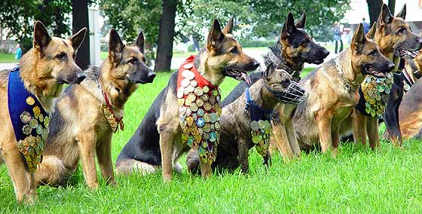
Служебные собаки
Подготовила:
Горшкова М.В.
2022 г.

Slide 2
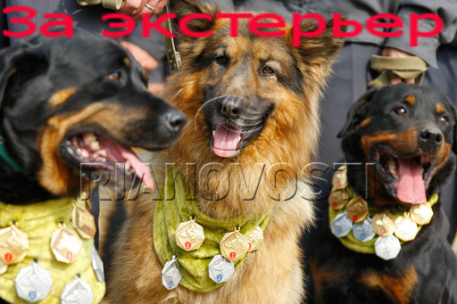
Живу во дворе, за забором,
Я злая бываю лишь с вором.
Плохих во двор не пускаю,
Хороших людей отличаю
Хозяину предана верно.
Сижу на цепи - это скверно.
Побегать бы мне, поразмяться,
За другом своим погоняться.
Но двор оставлять мне нельзя -
Я сторож, работаю я.
Загадка
Собака

Slide 3
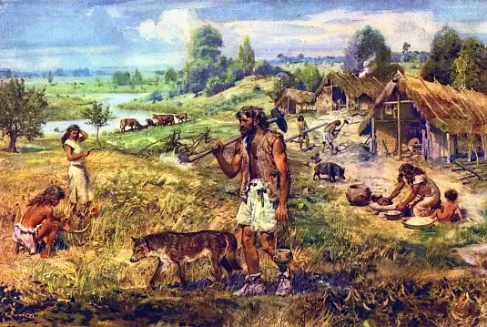

Slide 4
Пословицы о дружбе
Друзья познаются в беде.
Крепкую дружбу и топором не разрубишь.
Старый друг, лучше новых двух.
Сам погибай, а товарища выручай.

Slide 6
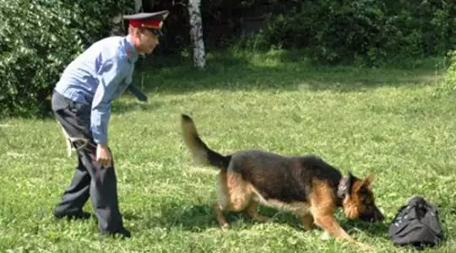
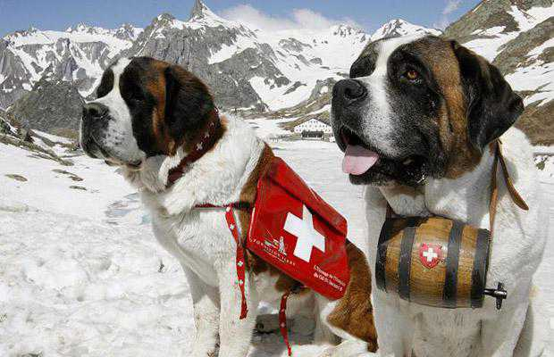
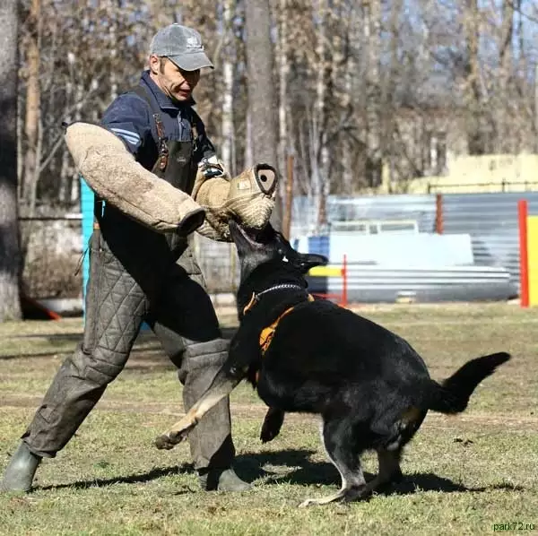
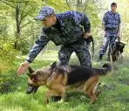
Служебные собаки

Slide 7
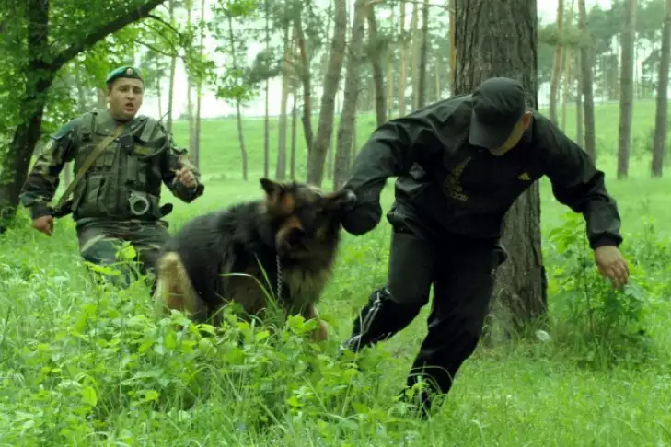
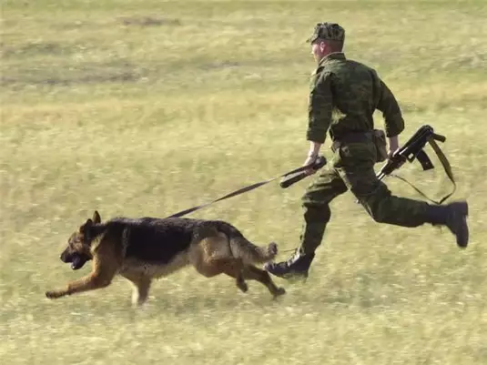
Пограничная служба
Вперёд, сомнений больше нет
Настроен пёс решительно,
Сперва взяла собака след,
И следом – нарушителя!

Slide 8
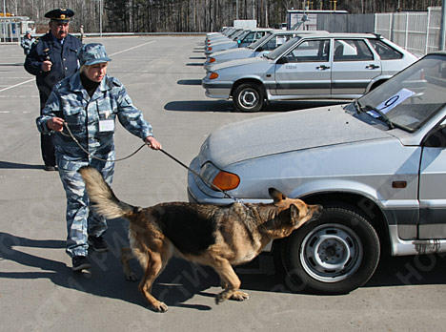
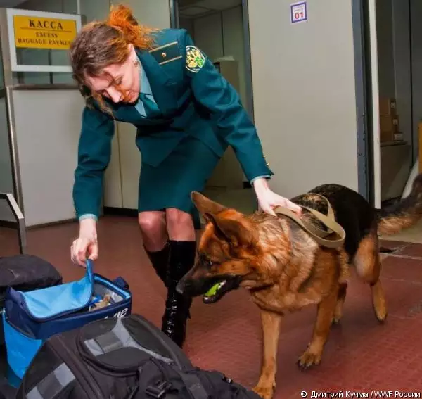
Таможенная служба

Slide 9
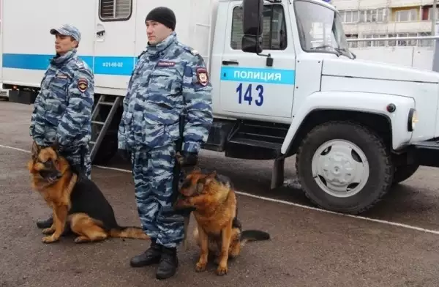
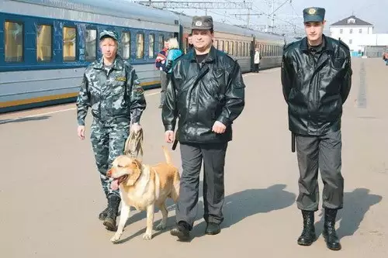
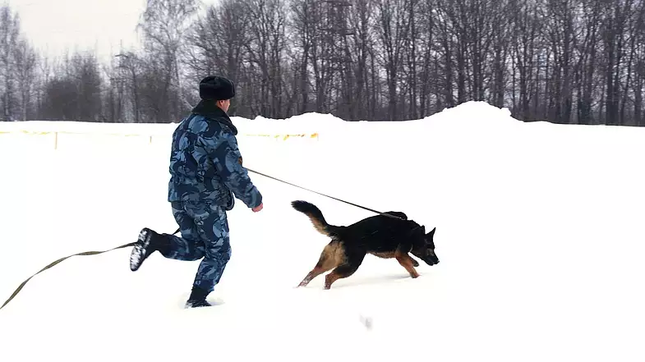
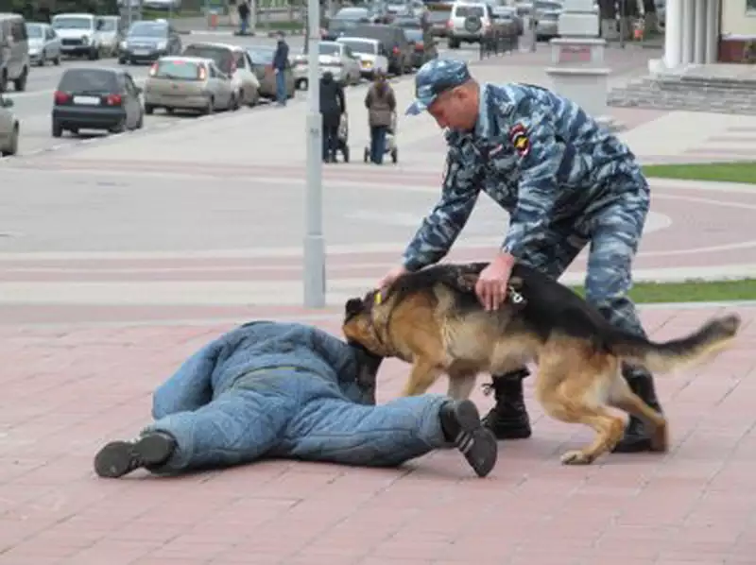
Полицейская служба

Slide 10
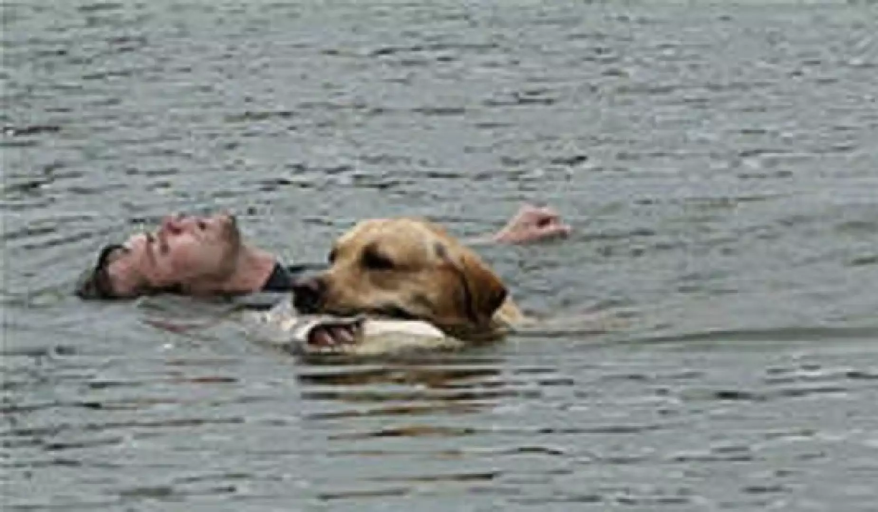
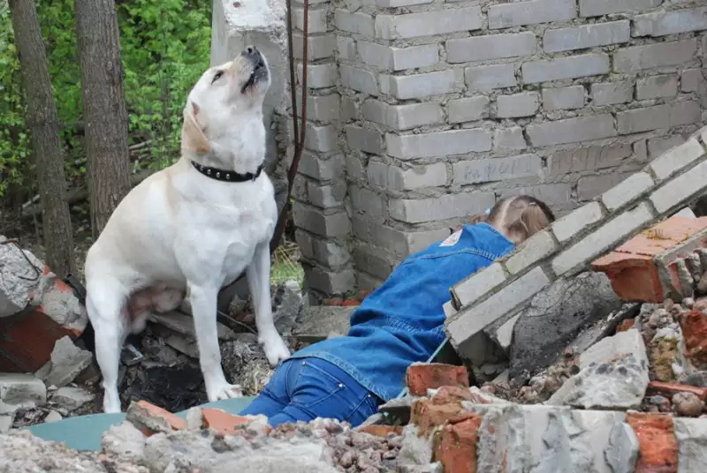
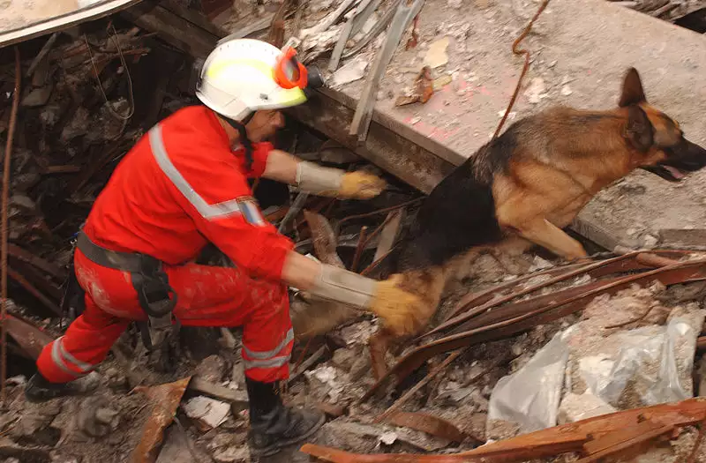
Спасательная служба
В горах беда случилась с вами-
Спасение не за горами,
Спешит в пургу, в метель, в мороз,
На помощь людям добрый пёс.

Slide 11
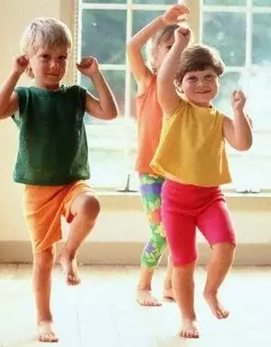
Физминутка
А теперь на месте шаг.
Выше ноги! Стой, раз, два!
(Ходьба на месте.)
Плечи выше поднимаем,
А потом их опускаем.
(Поднимать и опускать плечи.)
Руки перед грудью ставим
И рывки мы выполняем.
(Руки перед грудью, рывки руками.)
Десять раз подпрыгнуть нужно,
Скачем выше, скачем дружно!
(Прыжки на месте.)
Мы колени поднимаем -
Шаг на месте выполняем.
(Ходьба на месте.)
От души мы потянулись,
(Потягивания —руки вверх и в стороны.) И на место вновь вернулись.

Slide 12
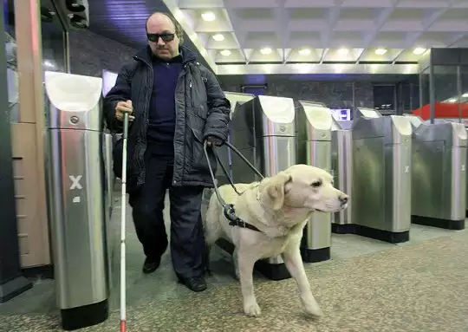
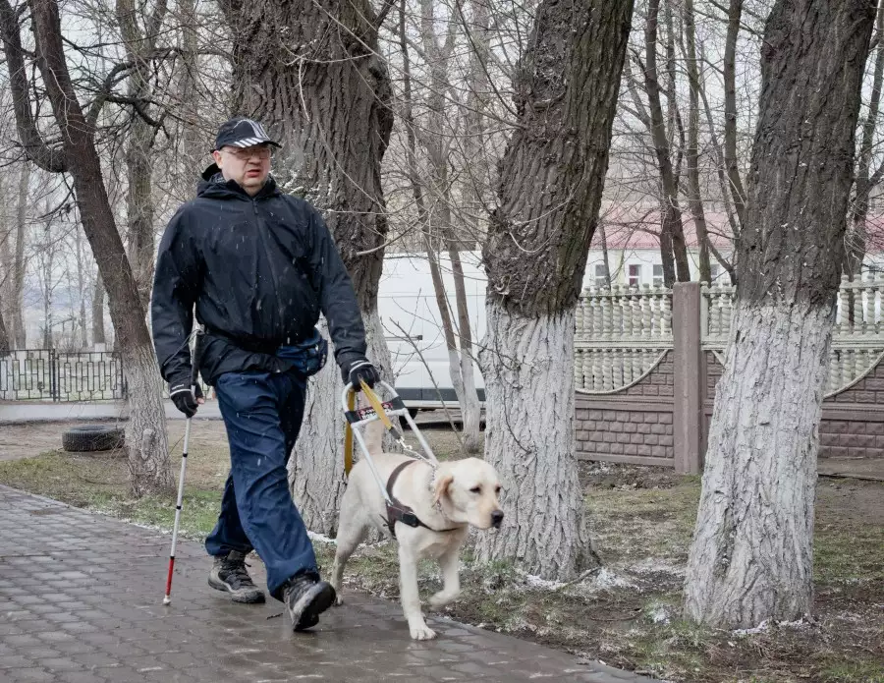
Социальная служба

Slide 13
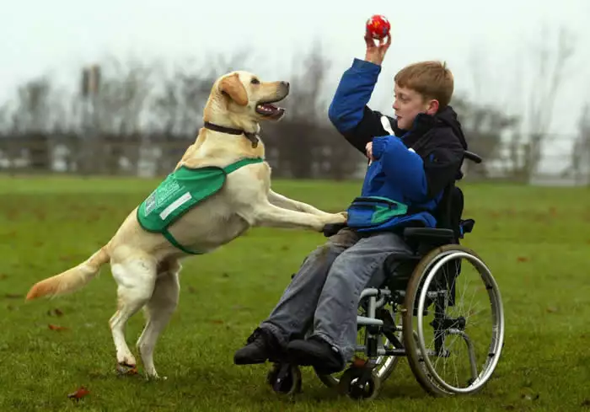
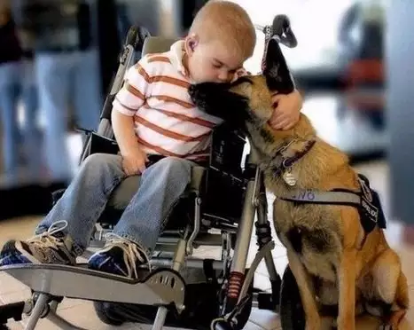
Канис - терапия

Slide 14
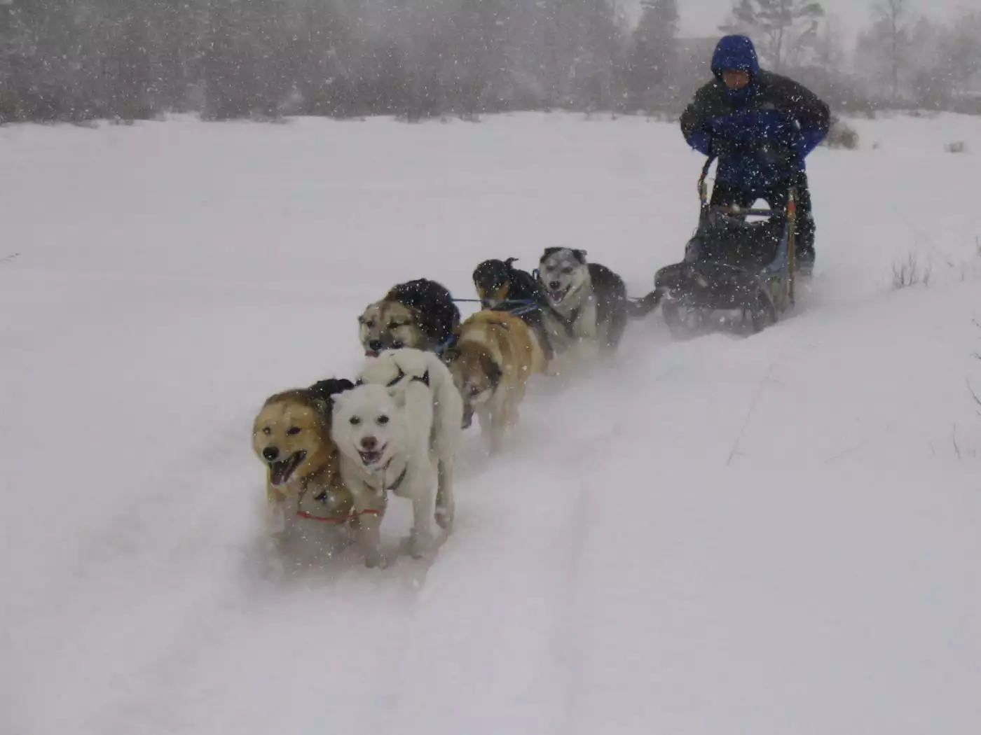
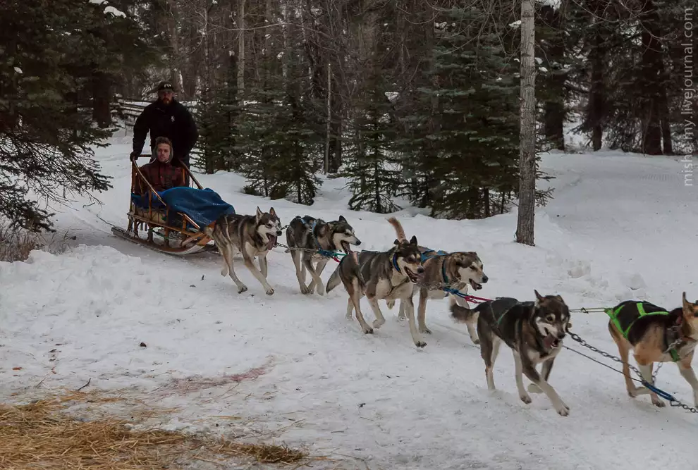
Ездовые собаки
Несутся собаки тропой ледяной,
Терпенье и сила в упряжке одной.

Slide 15
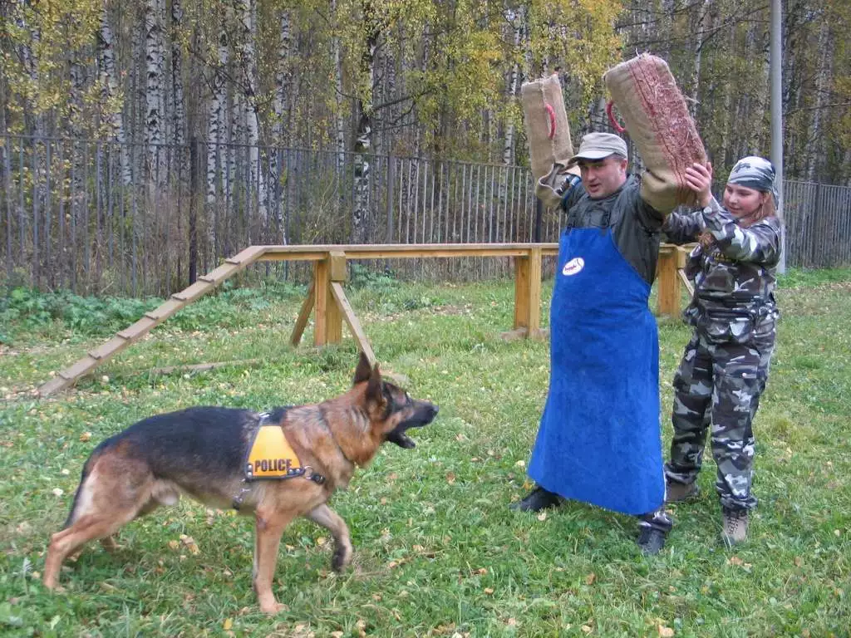
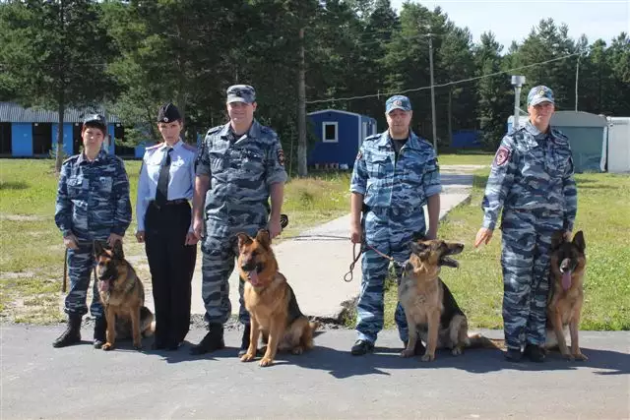
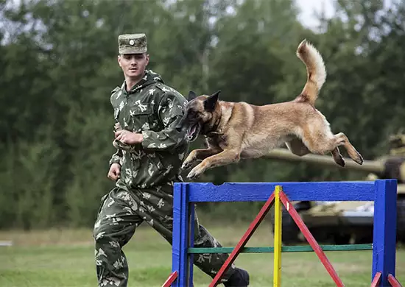
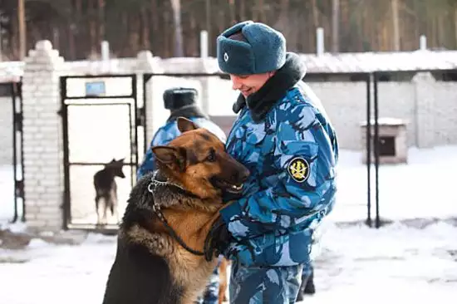
Кинологи

Slide 16
Спасибо за внимание !

